Slide 1
Родительское собрание
«Это МОЙ ребенок»
01.04.2015

Slide 2
1 задание
«Как ответил Мой ребенок»
Участники:
Кривецкая Кристина Юрьевна
Сизиков Игорь Васильевич
Духанина Екатерина Александровна

Slide 3
2 задание
«Эта рука Моего ребенка»
Участники:
Кравченко (Гуторова) Любовь Сергеевна
Ивахненко Наталья Александровна
Жигарева Светлана Александровна

Slide 4
3 задание
«Так говорит Мой ребенок»
Участники:
Белова Татьяна Борисовна
Астапченко Татьяна Сергеевна
Понаморенко Надежда Григорьевна

Slide 5
4 задание
«Это тетрадь Моего ребенка»
Участники:
Воронова Евгения Александровна
Бодрова Наталья Сергеевна
Максимова Лариса Владимировна

Slide 6
5 задание
«Это рисунок Моего ребенка»
Участники:
Урюмцева Татьяна Алексеевна
Виниченко Наталья Александровна
Казачкова Наталья Анатольевна

Slide 7
6 задание
«Это отпечаток Моего ребенка»
Участники:
Малетина Елена Владимировна
Кузнецова Елена Александровна
Шестакова Ольга Викторовна
Данилова Лариса Сергеевна

Slide 8
7 задание «Обо мне рассказывает Мой ребенок»
Участники:
Лыкова Олеся Владимировна
Антипова Лариса Николаевна
Казачкова Наталья Анатольевна

Slide 10
успеваемости в 3 четверти
Отличники (5):
- 1 (Ерошенко Дима)
+ 1 (Максимов Дима)
Хорошисты (13):
- 1 (Понаморенко Никита)
+ 1 (Жигарев Рома)
С одной «3» (2):
+ 1 (Понаморенко Никита)
- 1 (Сизикова Даша)
С двумя «3» (2):
+ 1 (Сизикова Даша)

Slide 11
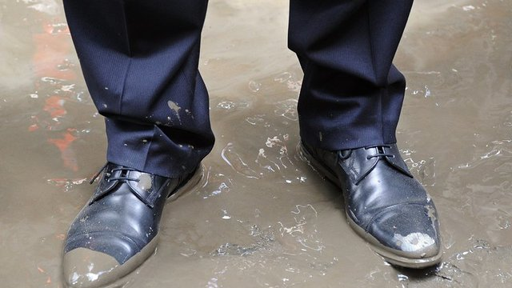
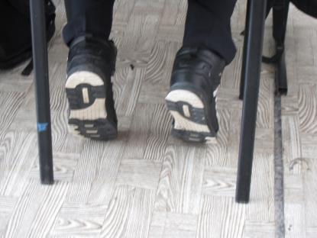

Slide 12
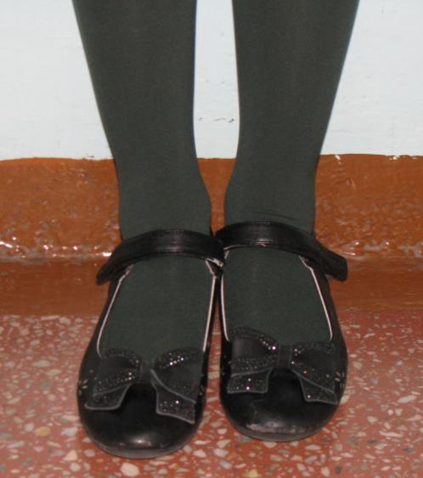

Slide 13
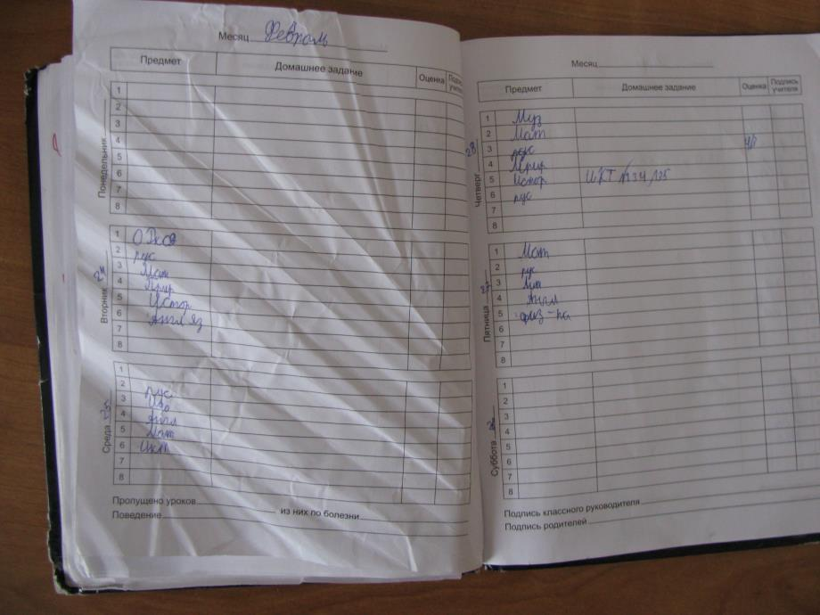

Slide 14
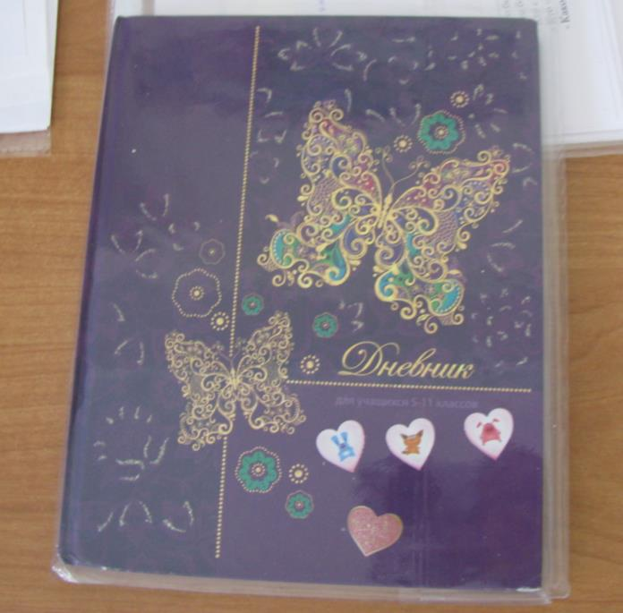

Slide 15
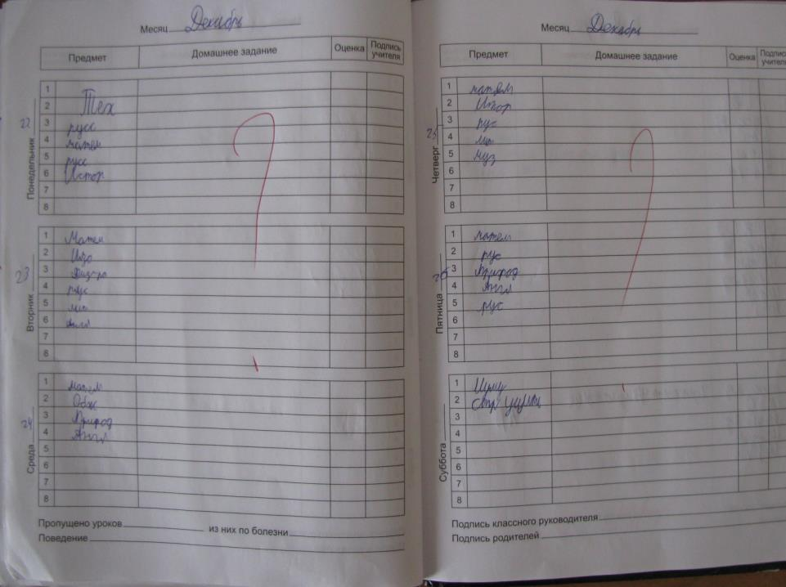

Slide 16
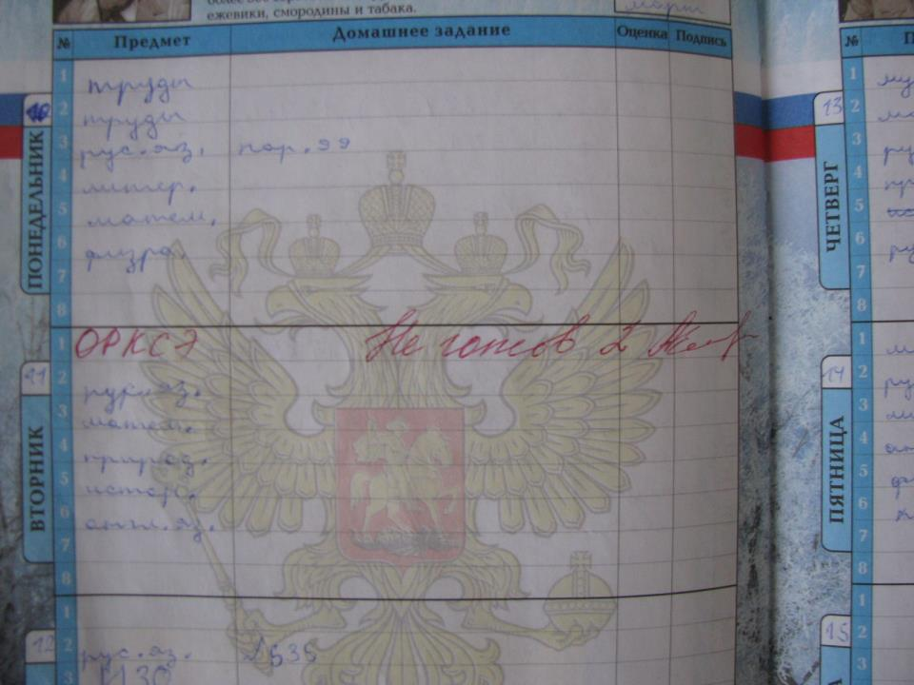

Slide 17
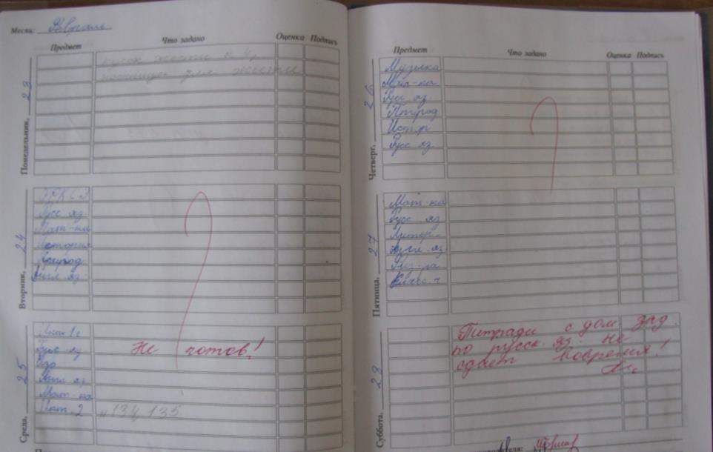

Slide 18
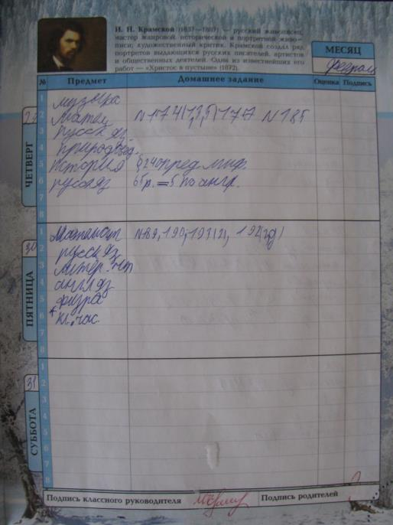
?

Slide 19
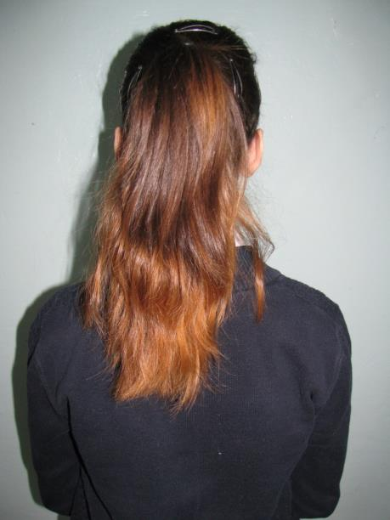
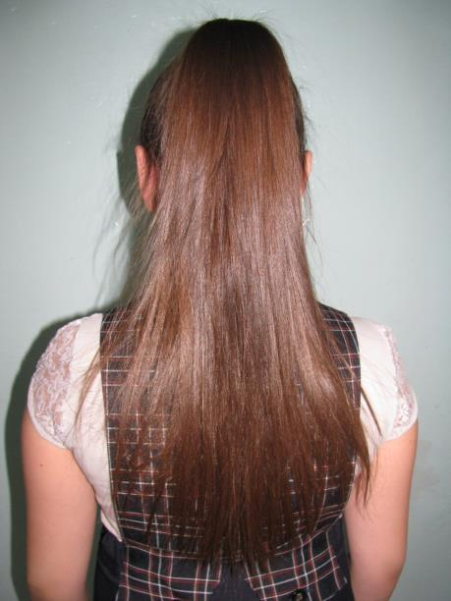

Slide 20
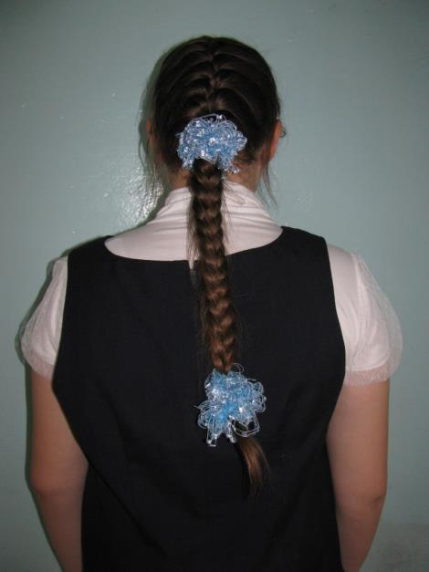
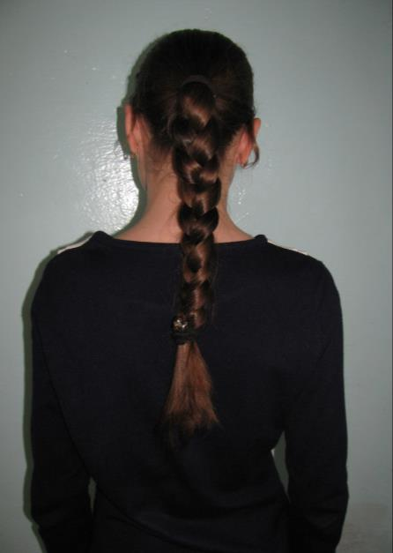

Slide 21
Что детям не нравится в нашем коллективе?
Непостоянство дружбы (сегодня дружу, завтра нет)
Некоторые ребята задираются
Ссоримся
Когда из класса выходит учитель, дети шумят
Мальчики матерятся, выражаются плохими словами
Не знают правила поведения на уроке

Slide 22
Что детям нравится в нашем коллективе?
Всё!
Дружный, веселый класс
Хорошие ребята
Участвуем во всех конкурсах, мероприятиях и занимаем первые места
Учитель

Slide 23
НАШИ ДОСТИЖЕНИЯ
Всероссийский заочный турнир по истории (1 и 2 этапы) | Участие
«Британский Бульдог»
«Кенгуру» | 22 участника
«Инфознайка» | 17 участников Победитель по РФ – Астапченко Лена
Международные и всероссийские олимпиады по английскому языку | 13 призеров и победителей (с учетов повторяемости): Антипова Анна Воронова Надя Духанина Настя Казачкова Настя Казачкова Вика Лыкова Геля Максимов Дима Жигарев Рома

Slide 24
НАШИ ДОСТИЖЕНИЯ
Открытый урок в рамках встречи китайской делегации | Участие
Школьный проект «Битва хоров». 2 этап | 1 место
Школьный проект «Битва хоров». 3 этап | 1 место
Игра «Знатоки информатики» | 1 место
Школьный проект «Война. Путь к Победе» 1 этап. Конкурс сочинений 2 этап. Заочная викторина 3 этап. Конкурс газет по пионерам-героям | 19 участников, 4 победителя, 4 призера 1 место 1 место – Максимов Дима
Школьная игра «Зарница» 1 этап. Многоборье 2 этап. Военно-историческая викторина 3 этап. Медицина | 1 место 2 место 1 место

Slide 25
ПОЗДРАВЛЯЕМ
И БЛАГОДАРИМ!

